Slide 1
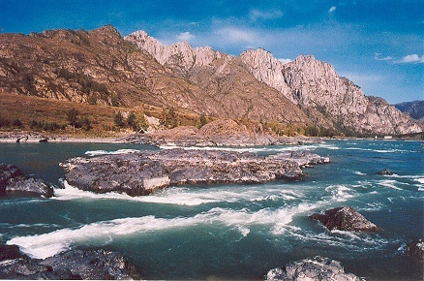
Основные формы рельефа Алтайского края

Slide 2
Территория края относится к двум физическим странам — Западно-Сибирской равнине и Алтай — Саяны. Горная часть охватывает равнину с восточной и южной сторон — Салаирский кряж и предгорья Алтая. Западная и центральная части преимущественно равнинного характера — Приобское плато,Бийско-Чумышская возвышенность, Кулундинская степь.
В крае присутствуют почти все природные зоны России — степь и лесостепь, тайга и горы. Равнинная часть края характеризуется развитием степной и лесостепной природных зон, с ленточными борами, развитой балочно-овражной сетью, озёрами и колками.

Slide 3
Алтайские горы состоят из хребтов, имеющих сложное расположение. В горах Алтая типы рельефа разнообразнее, чем на равнинах: имеется низкогорье, среднегорье, высокогорье, участки древних равнин и межгорные котловины. Низкогорье поднимается над равнинами края на 500 м и постепенно переходит в среднегорье с высотами до 2000 м. Низкогорье и среднегорье образовались на месте наклонной поверхности древней равнины и сильно расчленены разрушительной деятельностью воды, ветра, ледников. Для низкогорья и среднегорья характерно веерообразное расположение хребтов, простирающихся с северо-запада на юго-восток. Вершины среднегорных хребтов в основном плоские, иногда округлые, склоны пологие, разделены речными долинами. На водоразделах встречаются участки древней равнины в виде плоских плато.

Slide 5
В пределах края находится лишь северная часть горной системы Алтая. Это хребты – Колыванский, Тигирекский, часть Коргонского, Бащелакского, Ануйского, Чергинского и Семинского.
Высшая точка — 2490 метров пока не имеет официального названия на карте и находится в истоках реки Кумир на Коргонском хребте.

Slide 6
Коргонский хребет

Slide 7
Семинский хребет

Slide 8
Тигирецкий хребет

Slide 9
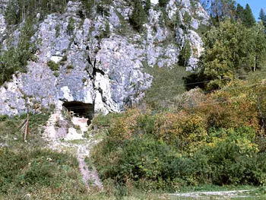
На склонах некоторых хребтов много пещер. Есть пещеры, в которых археологи находят следы обитания древнего человека. Например, в Денисовой пещере(долина р. Ануй в Солонешенском районе) обнаружены останки древнего человека возрастом 42 тысячи лет.

Slide 10
Салаи́рский кряж — возвышенность в Южной Сибири, расположенная на территории Алтайского края, Кемеровской и Новосибирскойобластей. Длина кряжа около 300 километров. Ширина 15-40 километров. Средняя высота 400 метров от уровня моря. Наиболее значимые вершины Кивда (618), Барсук (566), Гусек (589), и другие.
Юго-западный склон кряжа пологий. Его поверхность расчленена на холмы и увалы. Более крутой северо-восточный склон опускается несколькими уступами к днищу Кузнецкой котловины.

Slide 11
Салаирский кряж

Slide 12
Кулундинская низменность имеет хорошо выраженную плоскую поверхность с чередующимися волнисто-овражными участками.
В однообразном рельефе Кулунды хорошо заметны долины рек. Долины сформировались в ложбинах древнего стока, они неглубоки, их берега плавно, почти незаметно, сливаются с прилегающей местностью; широкие надпойменные террасы простираются на десятки километров.
В Кулунде встречаются западины — обширные степные блюдца, чередующиеся с пресными и солеными озерами. Пониженные участки сменяются невысокими гривами, протянувшимися в направлении ложбин древнего стока. Гривы являются водоразделами рек Кулундинской низменности. Гривистый рельеф Кулунды сформировался из осадков, накопленных при подпруживании ледниковых вод. Реки, питавшиеся ледниковыми водами в межледниковые эпохи четвертичного периода, разрушили морены и переработали их.

Slide 13
Кулундинская равнина

Slide 15
Приобское плато и Бие-Чумышская возвышенность — наиболее высокие предгорные участки Западно-Сибирской равнины.
Поверхность Приобского плато расчленена эрозионными долинами, простирающимися параллельно друг другу по ложбинам древнего стока. В направлении их протянулись и увалы.
С востока Приобское плато ограничивает Обь, широкая долина ее имеет асимметричное строение: правый берег низкий, левый высокий. Обь врезается в рыхлые отложения Приобского плато, и на крутом, высоком берегу под действием текучих вод интенсивно развиваются овраги и оползни. У г. Камня-на-Оби река прорезает плотные породы, долина суживается до трех километров. Ниже Камня-на-Оби расположено Обское водохранилище.
Водоразделы на Приобском плато плоские, с замкнутыми котловинами, по склонам водоразделов находятся балки и овраги. На водоразделах встречаются западины — это округлой формы понижения, возникшие в местах просачивания талых и дождевых вод.

Slide 16
Приобское плато

Slide 17
Бие-Чумышская возвышенность отделена от Приобского плато долиной Оби, расчленена рекой Чумыш и ее притоками. В западной части возвышенности находятся долины правых притоков Оби. Рельеф Бие-Чумышской возвышенности холмистый, с отчетливо вырисовывающимися сопками. На возвышенности развит овражно-балочный рельеф.

Slide 19
Равнинный рельеф края в основном благоприятен для развития сельского хозяйства. Плоские и волнистые участки являются лучшими пахотными землями; в понижениях, в долинах рек и на поймах расположены пастбища, сенокосы. На равнине удобно сооружать крупные промышленные предприятия, выгодно проводить линии электропередач, строить железные и автомобильные дороги.

Slide 20
ПОЛЕЗНЫЕ ИСКОПАЕМЫЕ АЛТАЯ
Богаты недра Алтая полезными ископаемыми.
Известны Змеиногорское и Золотушинское месторождения полиметаллов, которые имеют руды сложного состава и содержат медь, свинец, цинк, серебро, золото.
Вольфрамомолибденовые месторождения находятся в кристаллических породах. Иногда они расположены в известняках, перерезанных кварцевыми жилами с разнообразными компонентами, состоящими из вольфрама, цинка, меди и редких металлов.

Slide 21
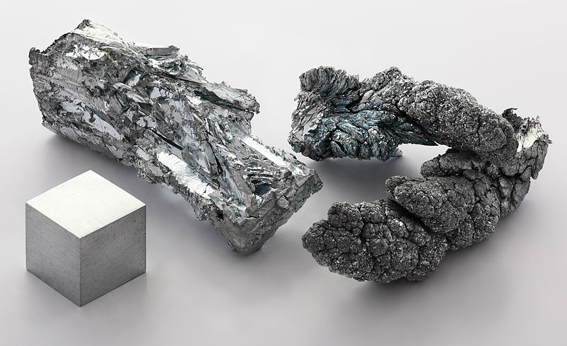
свинец
цинк

Slide 22
На Алтае имеется несколько месторождений железных руд. Главные из них находятся в районе Холзунского хребта — Инское и Белорецкое с запасами примерно 500 млн. магнетитовой руды с содержанием железа от 30 до 50%. В Кулундинской степи железные руды находятся у озера Кучук, ст. Кулунда и с. Ключи. Руды Кулунды содержат до 20% железа. Месторождения железных руд найдены в хребтах Сайлюгем, Чуйском, в среднем течении Чарыша и Бии.

Slide 23
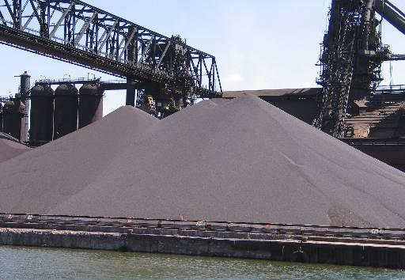
Железная руда

Slide 24
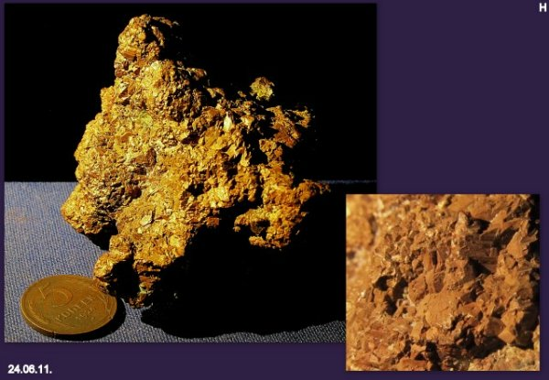
По западным склонам Салаирского кряжа обнаружены месторождения бокситов (Бердское, Майское, Обуховское и другие месторождения) и медной руды. На стыке Алтайских гор и Салаира залетают руды магния.
Самородная медь. Потеряевское месторождение

Slide 25
В озерах Кучукском и Большом Яровом есть лечебные грязи. В предгорьях Алтая найдены радиоактивные источники, особенно широко известны Белокурихинские радоновые воды, на базе которых функционирует курорт.
В Кулундинской низменности на глубине 1200—1400 м находятся пресные и минеральные подземные воды. Пресные воды пригодны для бытовых и технических целей, что имеет важное значение для засушливой Кулунды.

Slide 26
В Кулундинской низменности больше соленых озер, чем пресных, часть .их расположена на Приобском плато. В Кучукском, Кулундкнском, Мармышанском имеется мирабилит - сульфат натрия). В рапе Кучукского и Большого Ярового озер содержится хлористый магний, соли брома. Запасы поваренной соли в Кучукском озере составляют 56,8 млн. т; в Бурлинском — 30 млн. т. В Михайловском, Танатар 1, в Петуховских озерах содержится сода, поваренная соль, мирабилит. Общие запасы природной соды в крае — более 6 млн. т, что составляет примерно 96% запасов России (первое место в мире). По запасам мирабилита край занимает первое место в России. Мирабилит содержится в рассоле Кучукского озера и залегает в нем пластом мощностью до трех метров.

Slide 27
Строительный материал имеется почти во всех районах края. Запасы глин для производства кирпича неограниченны. В среднем течении Бии находится Ажинское месторождение многоцветных красящих глин — красного, синего, желтого, серого и других цветов. Из них изготовляются минеральные краски. Цементные огнеупорные глины расположены на западных склонах Салаира. Крупное Врублево-Агафоновское месторождение в районе ст. Голуха имеет запасы до 35 млн. т известняка и 11 млн. т глины.

Slide 28
В Алтайском крае широко распространены различные виды песка. Кварцевые пески используются для производства силикатных кирпичей, из чистых кварцевых песков получают стекло. Месторождения строительных песков расположены вблизи Барнаула, Камня-на-Оби. Песчано-гравийные смеси находятся в долине Бии, Катуни, в верховьях Алея.

Slide 29
Мрамор — ценный декоративный строительный материал. По долине Чуй на десятки километров тянутся хребты, основной породой которых является белый, фиолетовый и серый мрамор. В Ороктойском месторождении (среднее течение Катуни) мрамор нескольких цветов и оттенков: палевые и белоснежные мраморы сменяются розовыми и золотистыми. Ороктойским мрамором облицована Таганская станция Московского Метрополитена, а пуштулимским — колонны станции «Парк культуры и отдыха». Пуштулимское месторождение находится на Салаире. Известен коргонский мрамор по Чарышу.
.

Slide 30
мрамор

Slide 31
Яшмы, кварциты, порфиры и другие поделочные камни, многокрасочные и высококачественные, находятся в Колыванском, Тигирецком, Коргонском и других хребтах северо-западного Алтая. Нередко встречаются опалы, халцедоны, горный хрусталь. В Горном Алтае есть грифовые сланцы, на Салаире — графит

Slide 32
яшма

Slide 33
Чаша из порфира

Slide 34
Малахит, лазурит

Slide 35
На Алтае много поделочных, только здесь встречающихся камней, известных с демидовских времен. В пос. Колывань находится шлифовальная фабрика. Вазы и чаши, изготовленные здесь, украшают залы различных музеев нашей страны и зарубежья. А самая крупная вещь, изготовленная здесь, — чаша Колоссальная, вес которой составляет 11 тонн, находится в Эрмитаже г. Санкт-Петербурга. Чаще ее называют «Царицей ваз», а изготавливали ее 15 лет. Не случайно изображение этой вазы помещено на герб Алтайского края.

Slide 36
Колыванская ваза - "царица ваз". 1829-1843 гг.

Slide 37
Гнейсы и гипс используются как строительные материалы. Основное месторождение гипса у озера Джира в Кулундинской степи.
Значительны запасы гранита, который применяется при строительстве прочных сооружений; он хорошо полируется и поэтому используется для облицовки зданий и памятников.

Slide 38
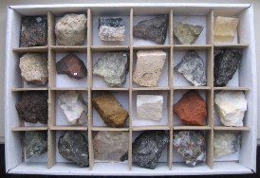
Виды гранита

